Slide 1
Логистическая регрессия
Автор: Гуровиц Владимир Михайлович
Email: vladimir.gurovic@letovo.ru, gurovic@gmail.com | Telegram: @gurovic
29.06.2026

Slide 2
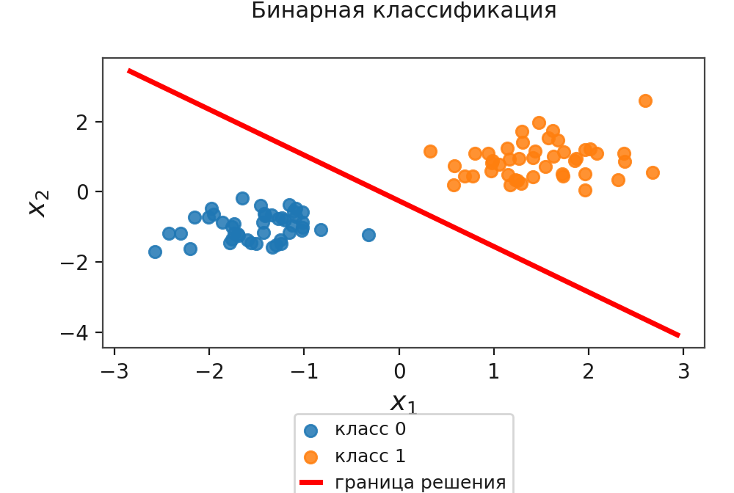
Задача классификации
• Классификация — предсказание дискретного класса: спам/не спам, клик/не клик, болен/здоров, легально/мошенничество
• В отличие от регрессии ответ — не непрерывное число, а метка категории
• Цель — найти границу решения (гиперплоскость), которая лучше всего разделяет классы на плоскости признаков
• Логистическая регрессия — интерпретируемый baseline для таких задач
Notes:
Начать с бытовых примеров. Показать scatter двух классов с прямой границей.

Slide 3
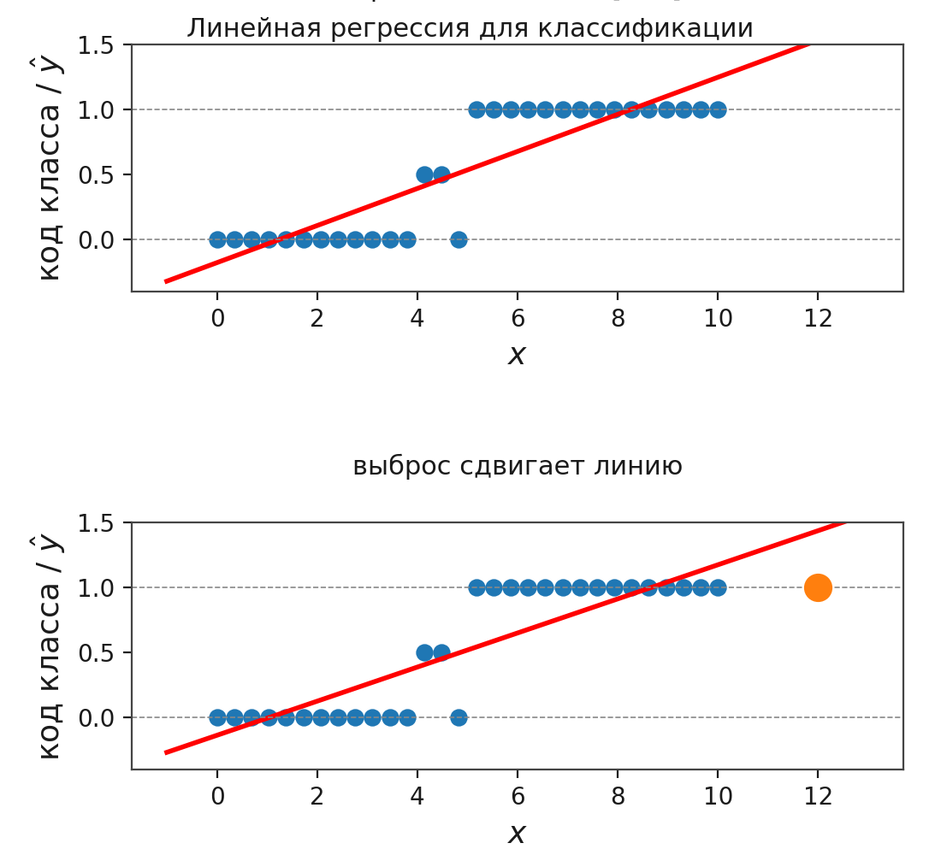
Почему линейная регрессия не подходит?
• Наивная попытка: закодировать классы как 0 и 1, обучить обычный МНК
• Предсказания выходят за $\left[0 , 1\right]$ (например $−0.3$ или $1.5$) — нельзя интерпретировать как вероятность
• Один выброс сдвигает разделяющую линию катастрофически
• MSE слабо штрафует «уверенные правильные» ответы — нужна модель, созданная для вероятностей
from sklearn.linear_model import LinearRegression
lr = LinearRegression().fit(X, y_binary)
pred = lr.predict(X_new)
print(pred.min(), pred.max()) # часто вне [0, 1]
МНК на классах 0/1
Notes:
Демо: LinearRegression на 0/1 — predict вне [0,1]. Один выброс меняет наклон.

Slide 4
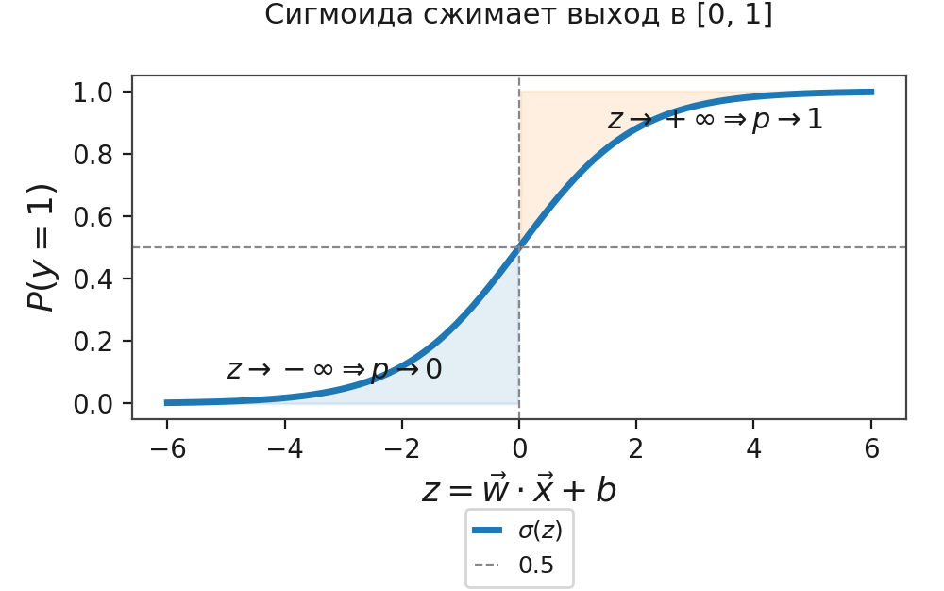
Сигмоида: сжатие выхода в [0, 1]
• Линейная комбинация: $z=\overset{→}{w}·\overset{→}{x}+b$
• Сигмоида (логистическая функция): $σ(z)=\frac{1}{1+e^{−z}}$
• S-образная кривая: при $z→+∞$ значение $→1$, при $z→−∞$ $→0$
• Выход модели — вероятность класса 1: $P(y=1|\overset{→}{x})=σ(\overset{→}{w}·\overset{→}{x}+b)$
def sigmoid(z):
return 1 / (1 + np.exp(-z))
z = np.linspace(-6, 6, 100)
p = sigmoid(z) # всегда в (0, 1)
Функция сигмоиды
Notes:
На доске: нарисовать S-кривую и отметить σ(0)=0.5.

Slide 5
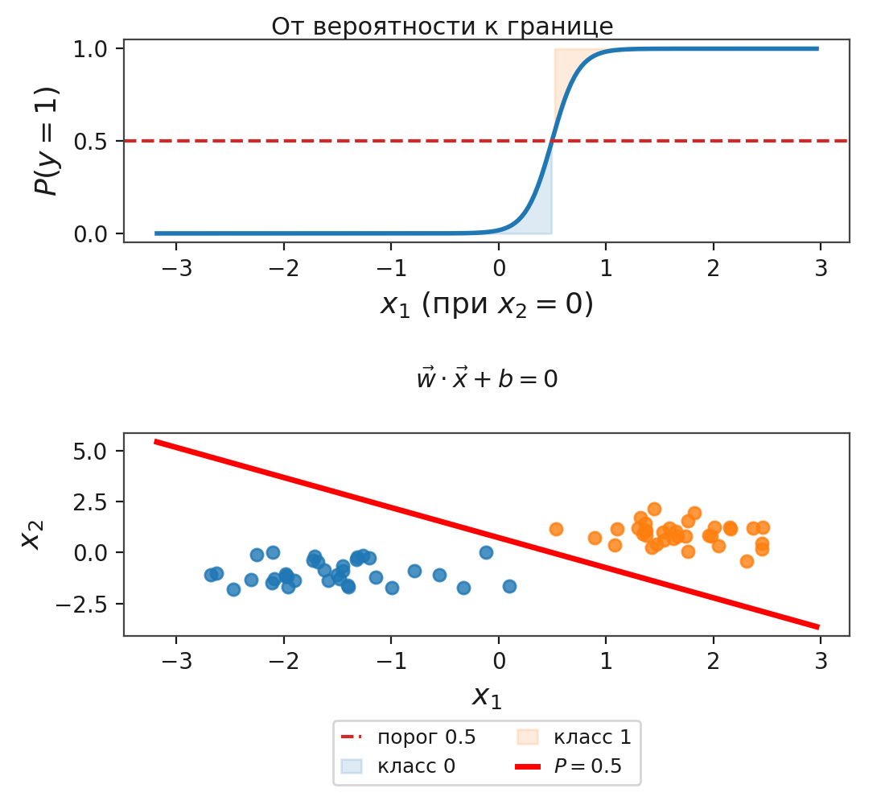
От вероятности к решению: порог
• Если $P(y=1|\overset{→}{x})≥0.5$ → класс 1, иначе → класс 0
• Порог 0.5 соответствует $\overset{→}{w}·\overset{→}{x}+b=0$ — разделяющая гиперплоскость
• Порог можно менять: например 0.7 в медицине — лучше ложная тревога, чем пропуск болезни
• Логистическая регрессия строит только линейную границу — сложные нелинейные области требуют преобразования признаков
Notes:
Пример: порог 0.7 для диагностики — больше recall, меньше пропусков болезни.

Slide 6
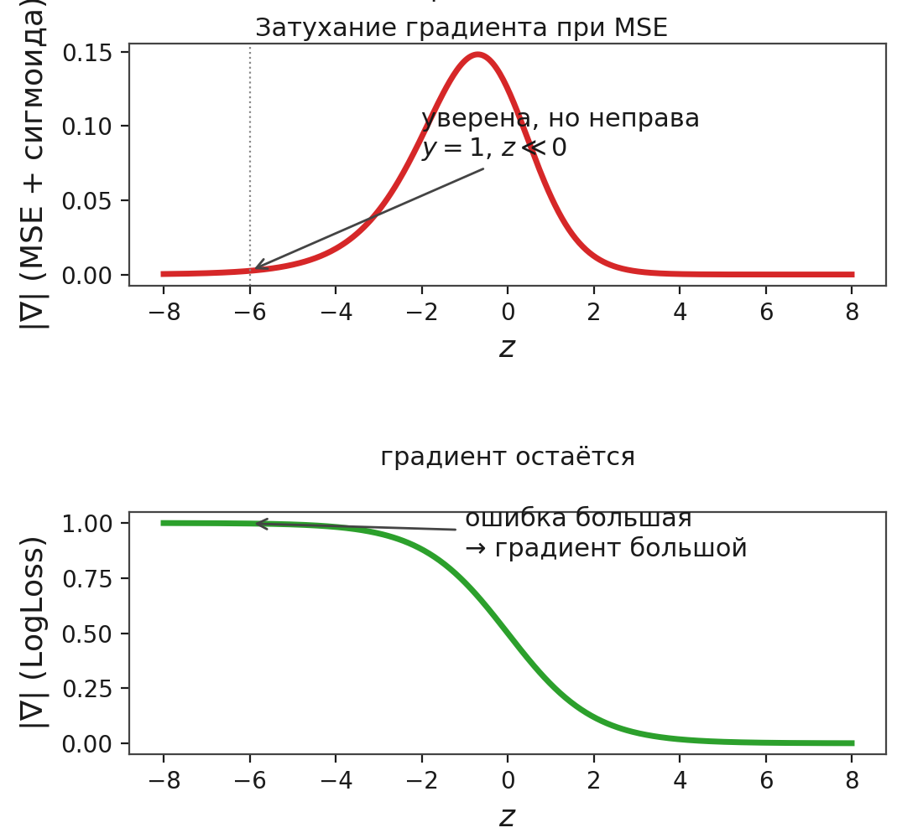
Почему MSE + сигмоида даёт vanishing gradient?
• MSE с сигмоидой: $∇_{w}=(\hat{y}−y)·σ^{′}(z)·x$, где $σ^{′}(z)=σ(z)(1−σ(z))$
• Катастрофа: модель уверена, но неправа ($y=1$, $z$ сильно отрицательное, $\hat{y}≈0$) — тогда $σ^{′}(z)≈0$, градиент обнуляется
• Веса перестают обновляться — модель «застревает»
• LogLoss решает проблему: градиент не содержит $σ^{′}(z)$; чем сильнее ошибка, тем больше шаг обновления
Notes:
Подчеркнуть: при уверенной ошибке MSE «молчит», LogLoss — нет.

Slide 7
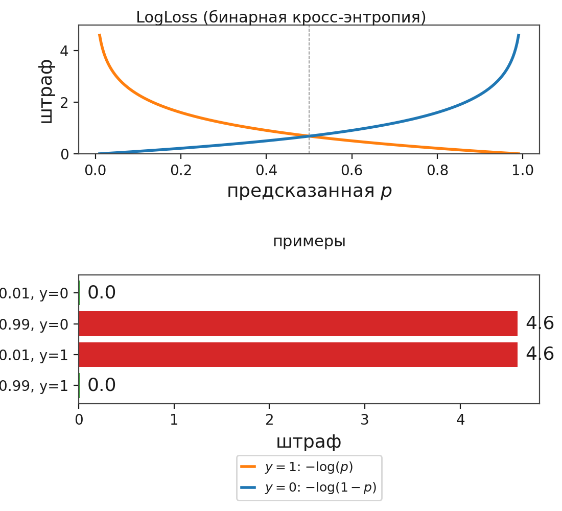
LogLoss (бинарная кросс-энтропия)
• $L=−\frac{1}{N}∑\left[y_{i}log(p_{i})+(1−y_{i})log(1−p_{i})\right]$
• При $y=1$: предсказание $p=0.99$ → штраф $≈0.01$; при $p=0.01$ → штраф $≈4.6$
• LogLoss строго выпукла → градиентный спуск находит глобальный минимум
• Минимизация LogLoss эквивалентна максимизации правдоподобия (MLE) данных
y_true = [0, 1, 1, 0]
y_prob = [0.1, 0.9, 0.8, 0.3]
loss = log_loss(y_true, y_prob)
print(f'LogLoss = {loss:.3f}')
Штраф за уверенные ошибки
Notes:
sklearn: log_loss. Сравнить штрафы при p=0.99 и p=0.01 для y=1.

Slide 8
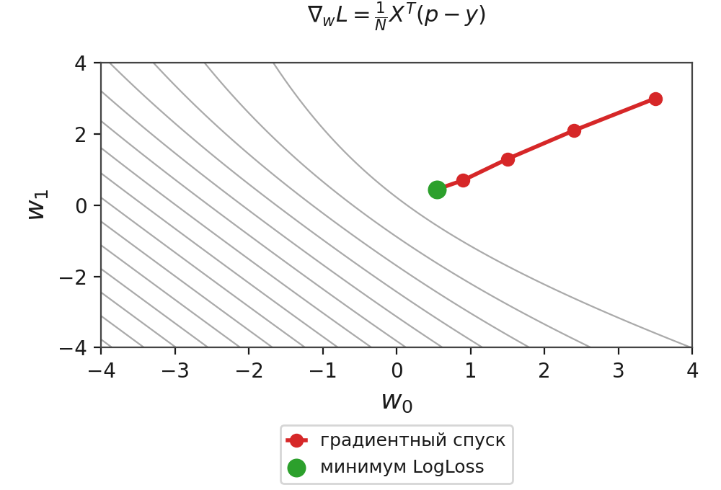
Обучение: градиент и оптимизация
• Аналитического решения нет — функция потерь нелинейная; используем итеративные методы
• Градиент LogLoss: $∇_{w}L=\frac{1}{N}X^{T}(p−y)$ — та же форма, что у МНК, но вместо $y$ стоят предсказанные вероятности $p$
• В sklearn по умолчанию L-BFGS — квази-ньютоновский метод, учитывает вторые производные
• L-BFGS сходится быстрее обычного градиентного спуска на типичных задачах
clf = LogisticRegression(max_iter=1000, random_state=42)
clf.fit(X_train, y_train)
proba = clf.predict_proba(X_test)[:, 1]
Оптимизация в sklearn
Notes:
Единство математики: (p−y) как «остатки» вероятностей.

Slide 9
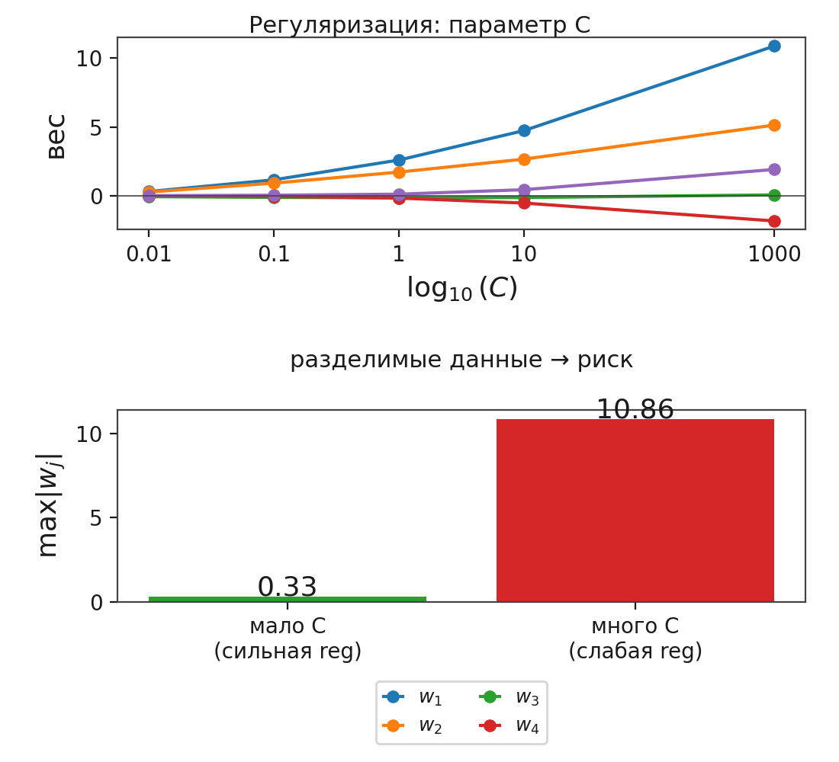
Регуляризация и парадокс идеального разделения
• В sklearn параметр C — обратная сила регуляризации ($C=1/α$): большое C → слабая регуляризация, малое C → сильная
• Если данные линейно разделимы на 100%, веса LogLoss без регуляризации уходят в бесконечность — сигмоида стремится к жёсткой ступеньке
• Это переобучение: модель идеальна на train, но вероятности «экстремальны»
• L2-регуляризация (penalty='l2') включена по умолчанию — не даёт весам улететь
Notes:
Показать, как при C→∞ граница становится почти вертикальной.

Slide 10
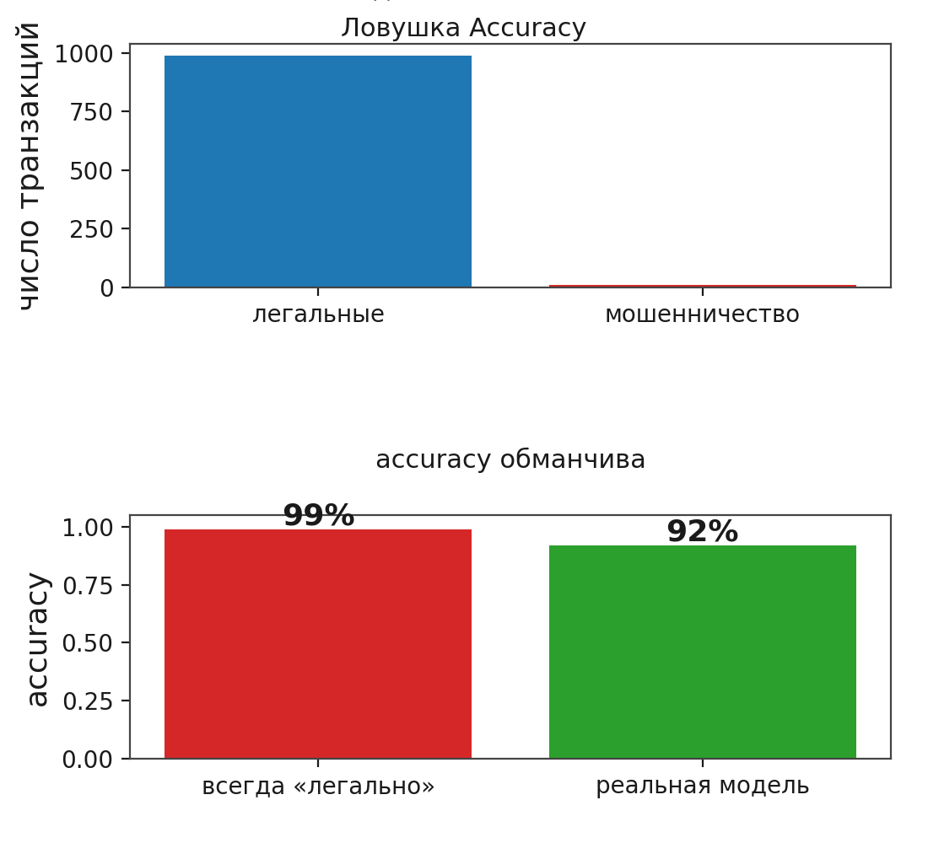
Accuracy и проблема дисбаланса
• Accuracy: $\frac{TP+TN}{N}$ — доля правильных ответов
• Работает при сбалансированных классах (~50/50)
• При 99% легальных транзакций модель «всегда легально» имеет accuracy 99%, но бесполезна для поиска мошенничества
• Для несбалансированных данных нужны Precision, Recall и F1
Notes:
Пример: fraud detection — accuracy обманчива.

Slide 11
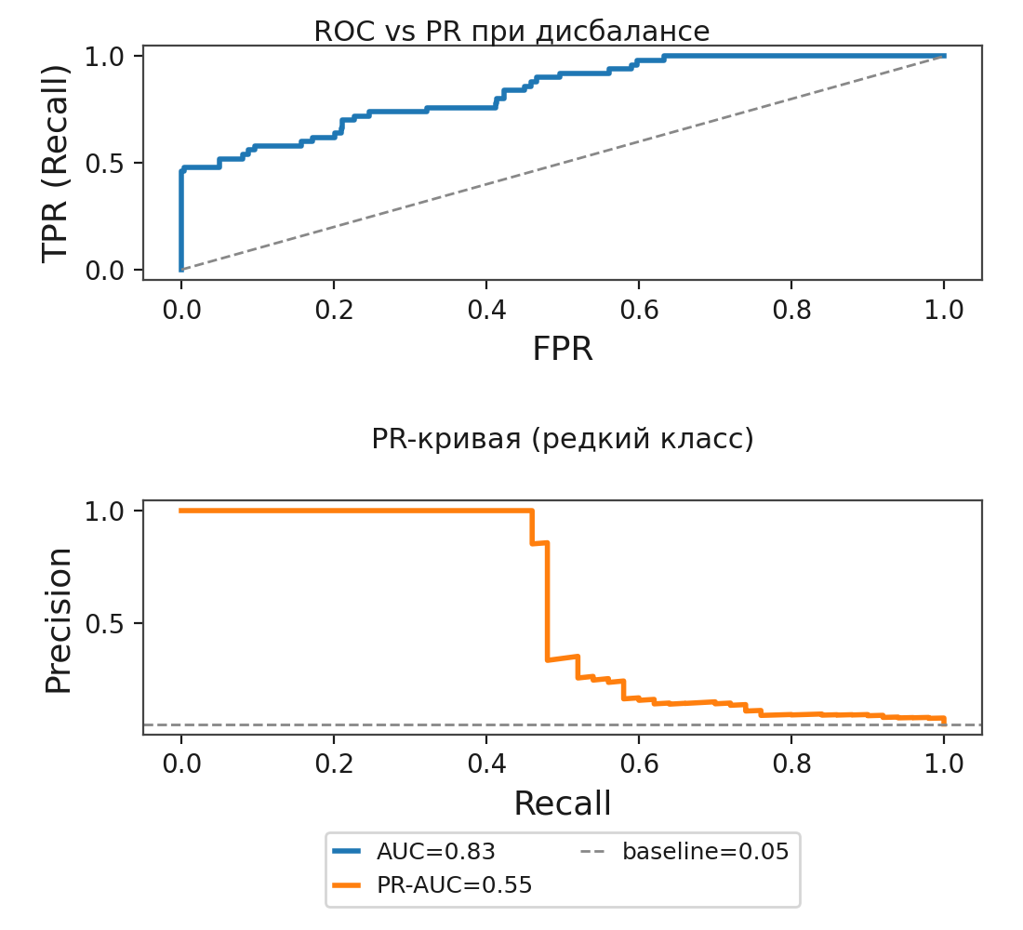
ROC, AUC-ROC и PR-кривая
• ROC-кривая: TPR (Recall) vs FPR при всех порогах
• AUC-ROC — площадь под кривой: вероятность, что случайный положительный получит более высокую оценку, чем случайный отрицательный
• При экстремальном дисбалансе ROC-AUC обманчив — огромное число TN занижает FPR
• Для редких событий смотрите PR-кривую (Precision-Recall) и PR-AUC
fpr, tpr, _ = roc_curve(y_test, y_score)
roc_auc = auc(fpr, tpr)
print(f'AUC-ROC = {roc_auc:.3f}')
ROC-кривая
Notes:
sklearn: roc_curve, precision_recall_curve, auc.

Slide 12
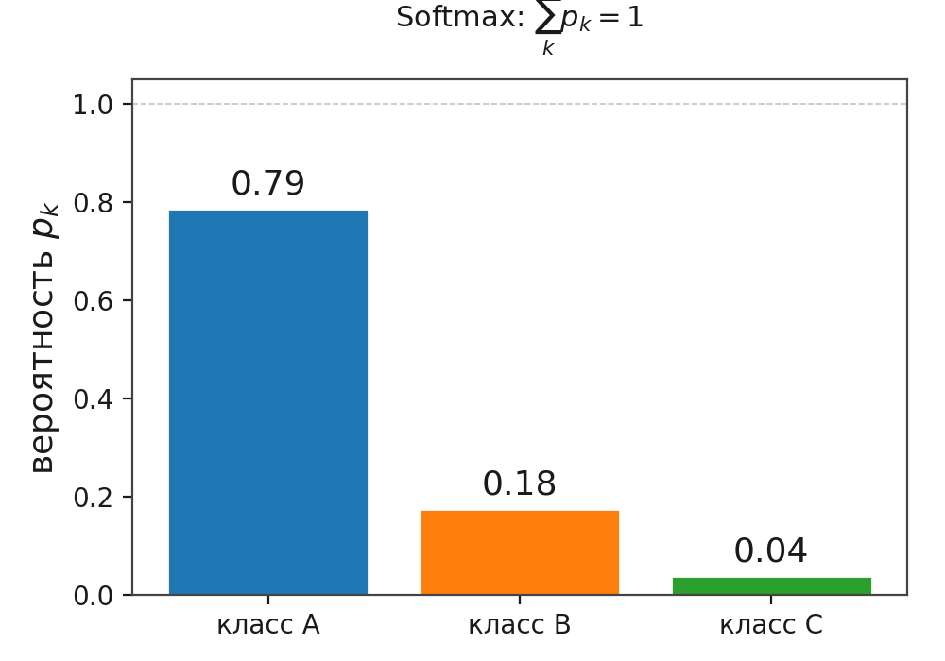
Мультикласс: Softmax
• Для K классов: $p_{k}=\frac{e^{z_{k}}}{\sum_{j=1}^{K}{e^{z_{j}}}}$ — сумма вероятностей равна 1
• Softmax — обобщение сигмоиды на многомерный случай
• Потери: Categorical Cross-Entropy — многоклассовый аналог LogLoss
• В sklearn: multi_class='multinomial'; альтернатива — One-vs-Rest (K независимых бинарных классификаторов)
Notes:
Iris: три класса, multinomial vs ovr.

Slide 13
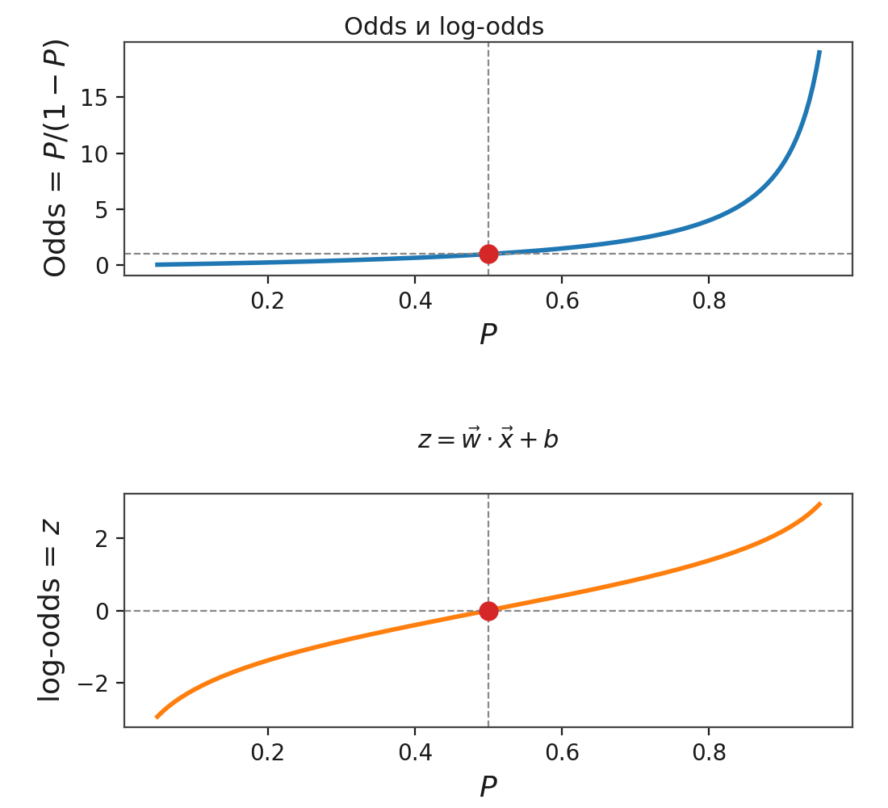
Интерпретация весов: Odds и log-odds
• $z=\overset{→}{w}·\overset{→}{x}+b$ — это log-odds, не вероятность
• Odds (шансы): $Odds=\frac{P}{1−P}$ — отношение «за» к «против»
• Вес $w_{j}=1$: при увеличении $x_{j}$ на 1 odds умножаются на $e^{1}≈2.72$ (при прочих равных)
• Интерпретация ceteris paribus — остальные признаки фиксированы; естественна в медицине и экономике
Notes:
Пример: возраст +1 год → odds ×2.72 при w=1.

Slide 14
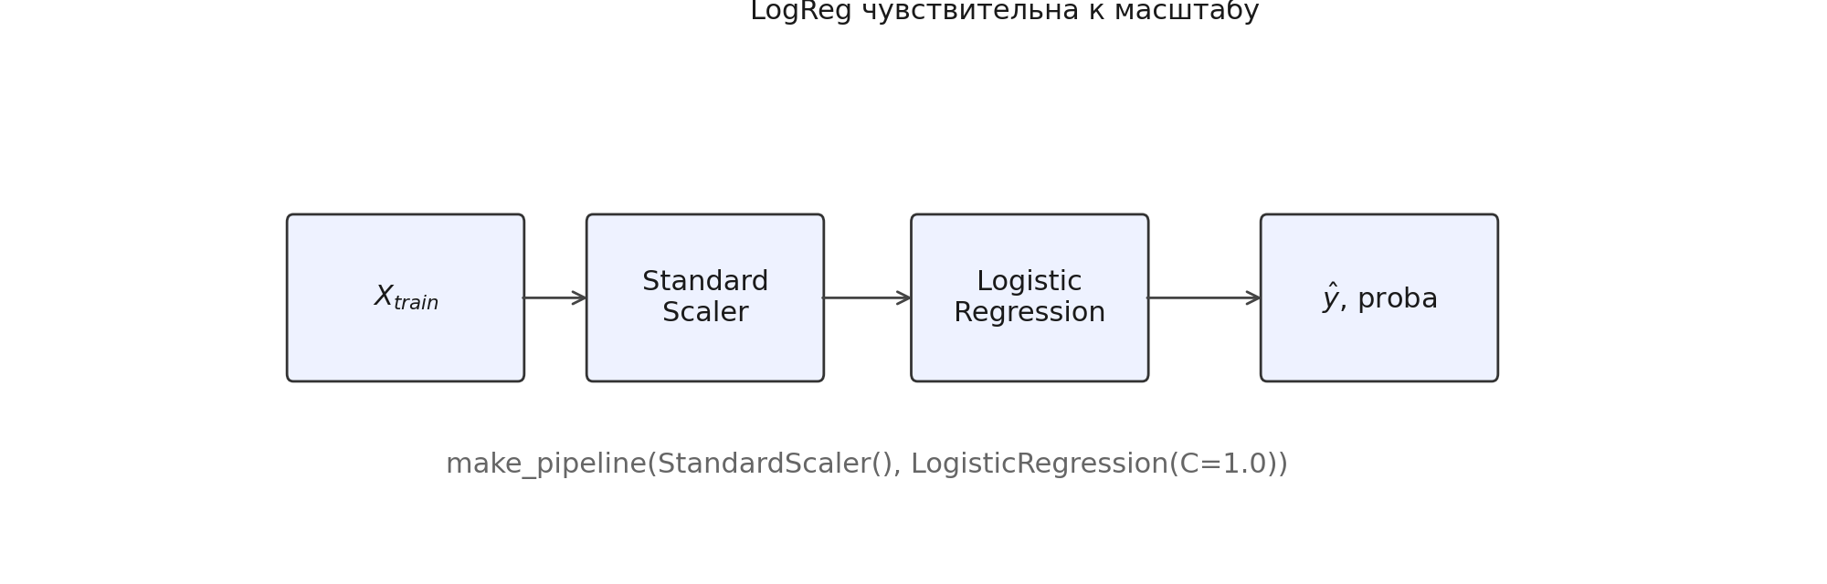
Логистическая регрессия в sklearn
• make_pipeline(StandardScaler(), LogisticRegression(...)) — обязательно: регуляризация чувствительна к масштабу
• LogisticRegression(C=1.0, max_iter=1000) — L-BFGS; max_iter часто увеличивают (по умолчанию 100)
• predict_proba — вероятности класса 1; predict — бинарное решение по порогу 0.5
• Главная ценность модели — вероятности, не только метки
clf = LogisticRegression(C=1.0, random_state=42)
clf.fit(X_train, y_train)
y_pred = clf.predict(X_test)
Базовый классификатор
Notes:
Pipeline.fit на train; transform+predict на test — без утечки.

Slide 15
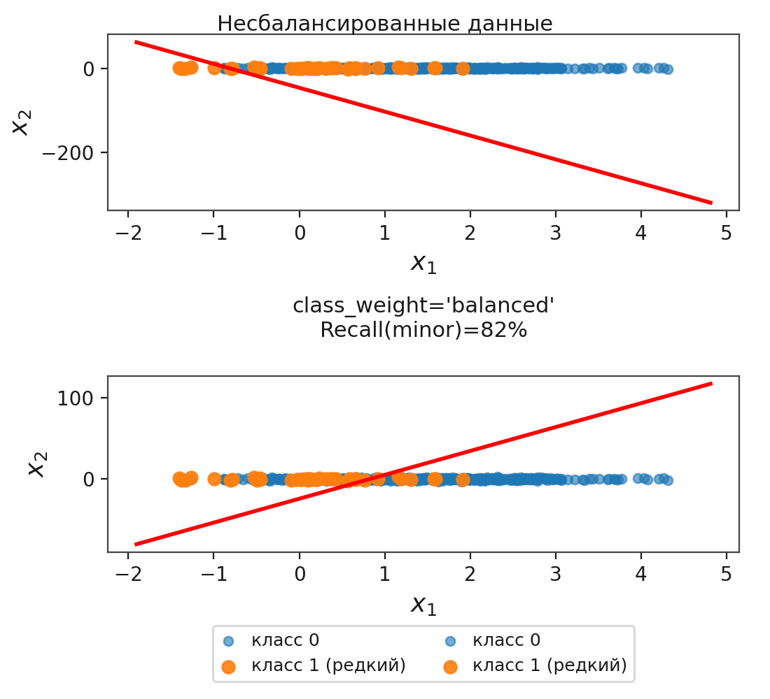
Несбалансированные данные на практике
• При малой доле минорного класса модель учится предсказывать мажорный
• Решение 1: class_weight='balanced' — больший штраф за ошибки на минорном классе
• Решение 2: сдвинуть порог (например 0.3), ориентируясь на PR-кривую
• Решение 3 (вне sklearn): SMOTE или undersampling
clf = LogisticRegression(
class_weight='balanced', random_state=42
)
clf.fit(X_train, y_train)
# веса классов подобраны автоматически
class_weight='balanced'
Notes:
make_classification с weights=[0.95, 0.05].

Slide 16
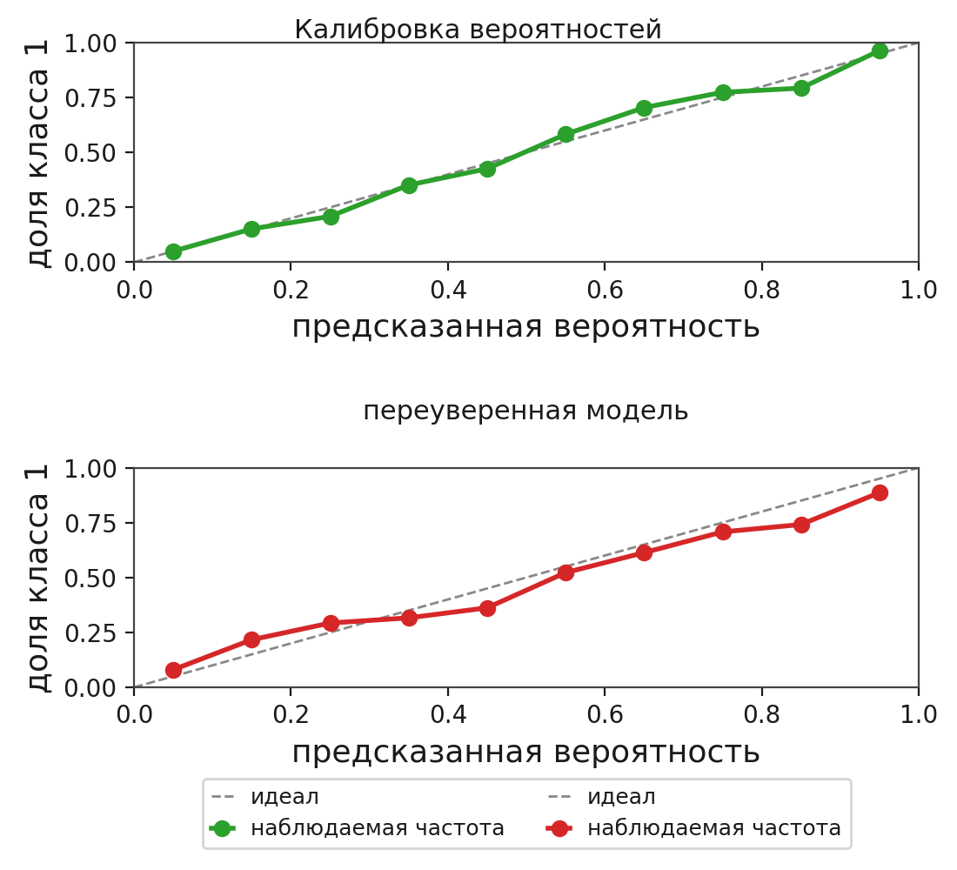
Калибровка вероятностей
• LogReg хорошо откалибрована — если предсказала 0.7 для 1000 объектов, ~700 действительно класс 1
• Деревья и градиентный бустинг часто переуверены (0.99 при реальных ~0.7)
• Для них — CalibratedClassifierCV (Platt scaling, Isotonic regression)
• Для LogReg калибровка обычно не нужна
cal = CalibratedClassifierCV(clf, cv=3)
cal.fit(X_train, y_train)
p_cal = cal.predict_proba(X_test)[:, 1]
Калибровка вероятностей
Notes:
sklearn.calibration.calibration_curve.

Slide 17
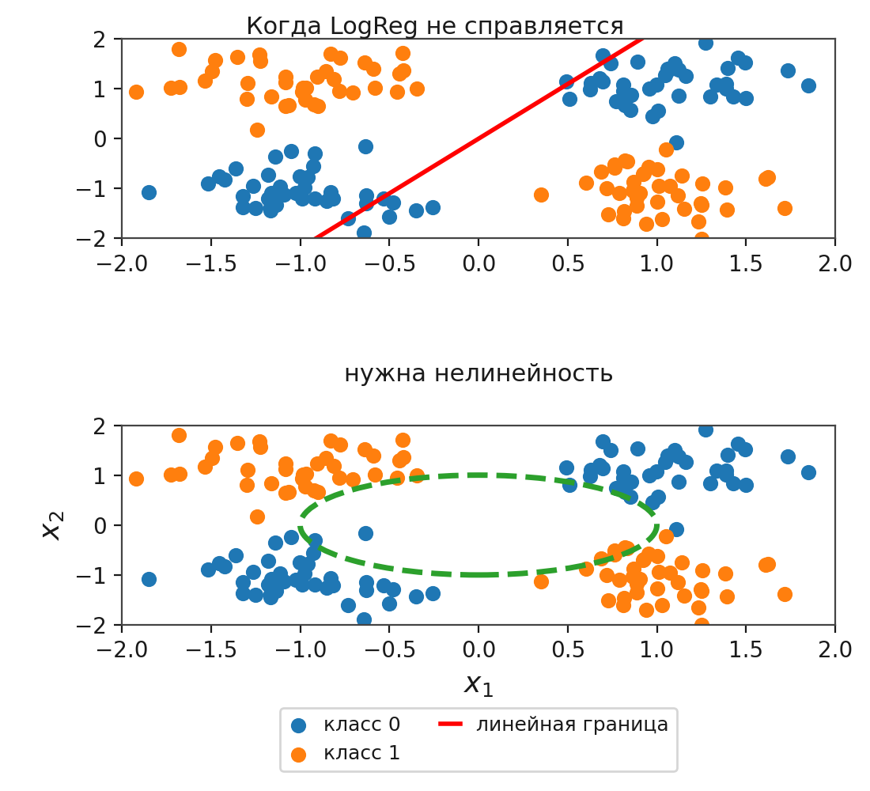
Ограничения и связь с нейросетями
• Не работает при нелинейных границах: XOR, концентрические круги
• Решения: полиномиальные признаки ($x_{1}^{2},x_{1}x_{2}$) или нелинейные модели
• $P=σ(\overset{→}{w}·\overset{→}{x}+b)$ — скалярное произведение + функция активации
• LogReg — это один нейрон (Single-layer Perceptron), базовый блок нейросетей
mlp = MLPClassifier(hidden_layer_sizes=(8,), max_iter=500)
mlp.fit(X_train, y_train)
# один скрытый слой ≈ нелинейная логистическая
MLP как обобщение
Notes:
make_moons / XOR: LogReg fail, PolynomialFeatures fix.

Slide 18
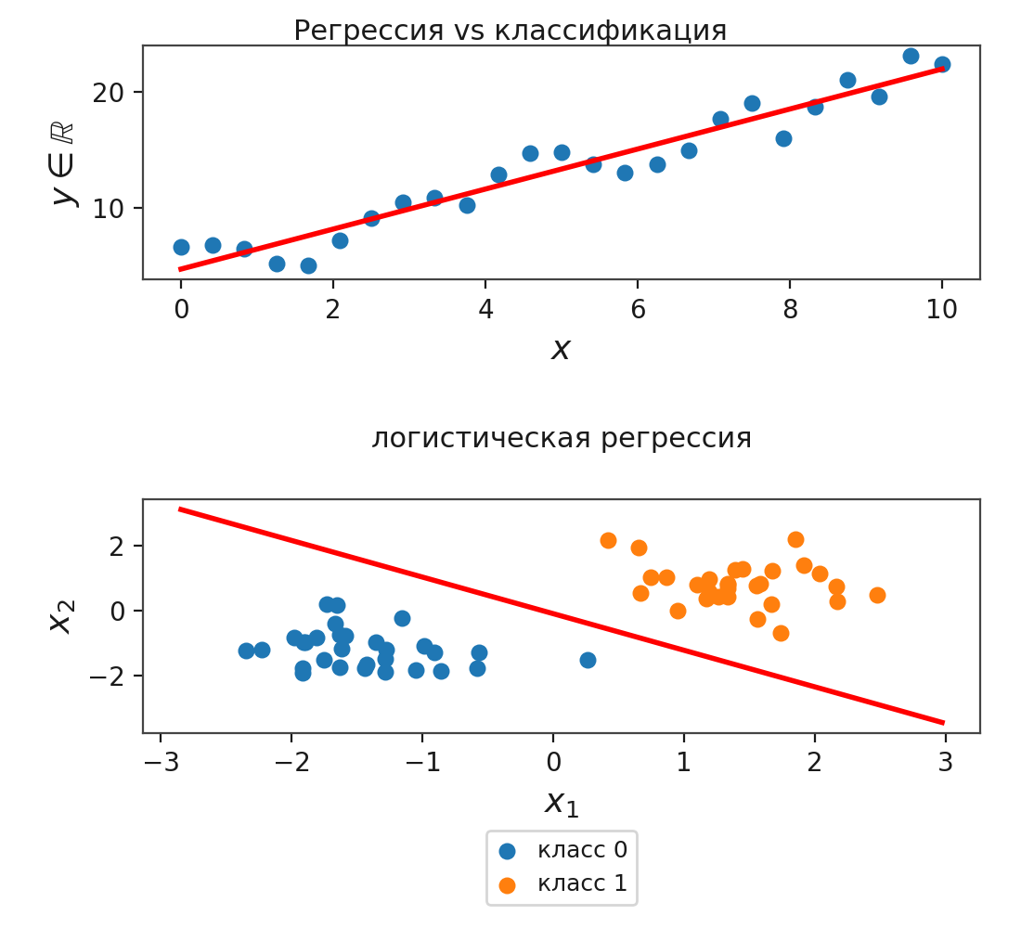
Линейная vs логистическая регрессия
• Задача: регрессия (число) vs классификация (класс)
• Выход: $ℝ$ vs вероятность $\left[0 , 1\right]$
• Активация: тождественная $f(z)=z$ vs сигмоида $σ(z)$
• Потери: MSE vs LogLoss; обучение: аналитическое МНК vs итеративное L-BFGS
• Нейросети: линейный слой без активации vs один нейрон с $σ$
Notes:
Итоговая таблица на доске — можно дополнить устно.

Slide 19
Чек-лист практика
• Начинай с логистической регрессии как baseline
• Используй Pipeline и StandardScaler — чувствительность к масштабу из-за регуляризации
• Смотри на predict_proba — вероятности важнее бинарных решений
• При дисбалансе используй PR-кривую, F1-score и class_weight='balanced'
• Для мультикласса — multinomial с Softmax
• Помни: граница решения линейная; если не хватает — полиномы или деревья/нейросети
Notes:
Можно раздать чек-лист одним слайдом в конце.

Slide 20


Источники и практика
Литература
• Berkson J. (1944). Application of the Logistic Function to Bio-Assay
• Cox D.R. (1958). The Regression Analysis of Binary Sequences
Примеры по слайдам
• Nelder J.A., Wedderburn R.W. (1972). Generalized Linear Models
Практика в Colab
• Примеры по слайдам: https://colab.research.google.com/github/gurovic/ml-lessons/blob/main/lessons/logisticheskaya_regressiya/code.ipynb
• Мини-проект: https://colab.research.google.com/github/gurovic/ml-lessons/blob/main/lessons/logisticheskaya_regressiya/project.ipynb
Мини-проект
Notes:
Colab-ссылки обновляются агентом при --apply.

